Slide 1
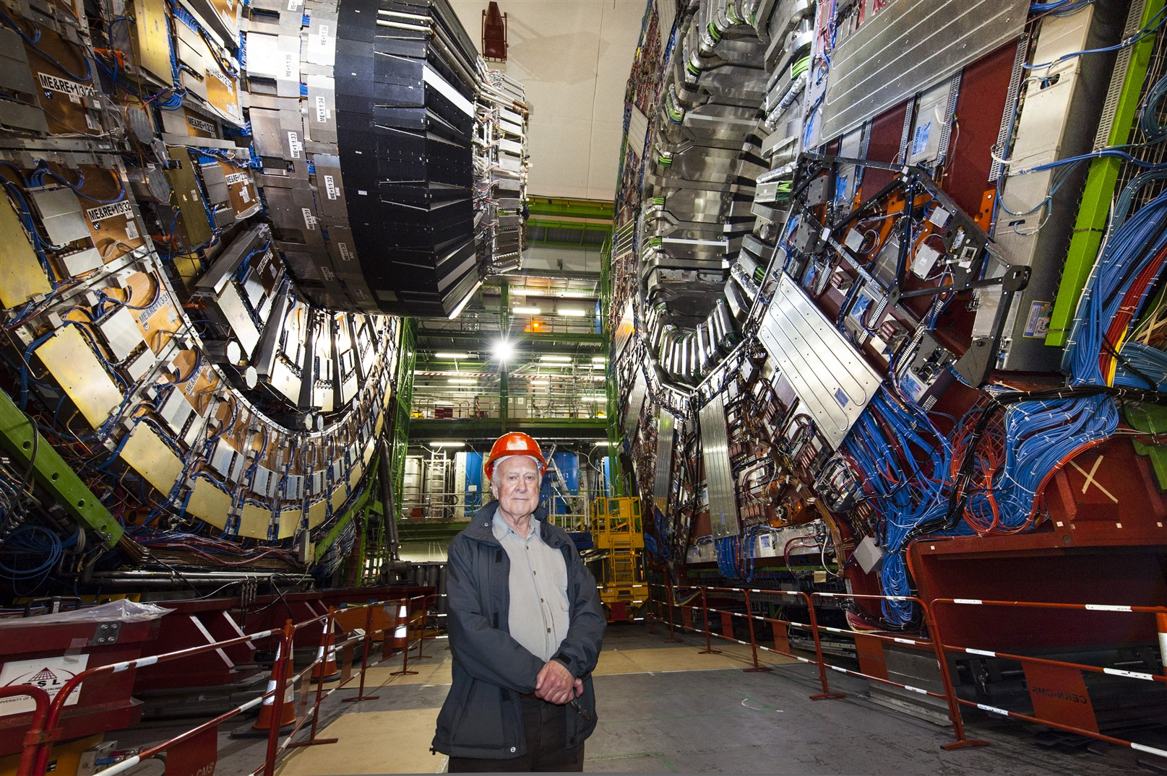
Vom Higgs-Boson
zur Weltformel
Claudia-Elisabeth Wulz
Institut für Hochenergiephysik der ÖAW
c/o CERN, Genf
Fachhochschule Villach
17. Dez. 2013

Slide 2
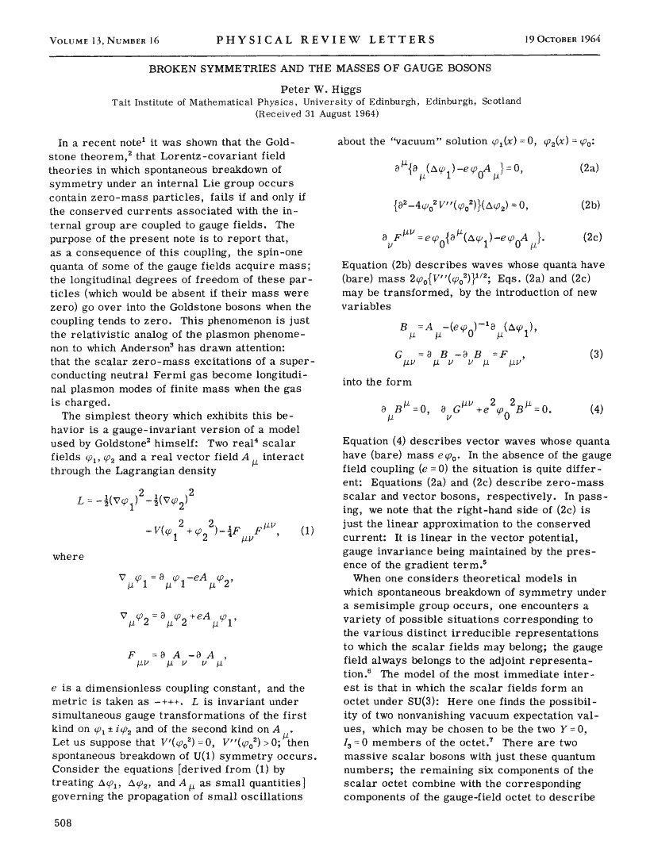
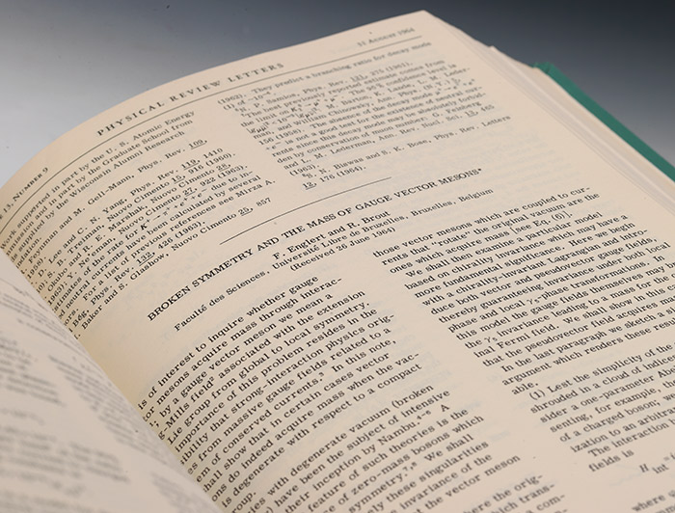
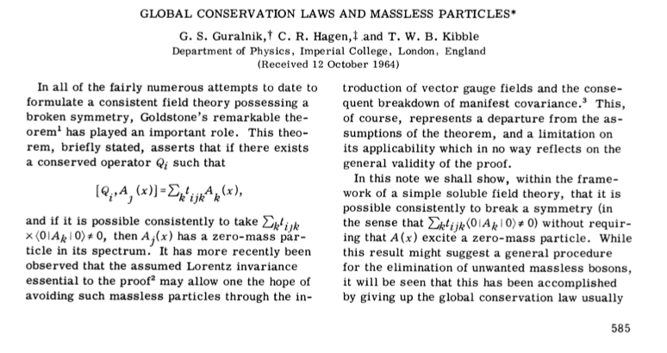
F. Englert, R. Brout
Juni 1964
G. Guralnik,
T. Kibble, C. Hagen
Oktober 1964
P. Higgs
August 1964
FH Villach, Dez. 2013
Notes:
Missing: Kibble, Brout (deceased)

Slide 3
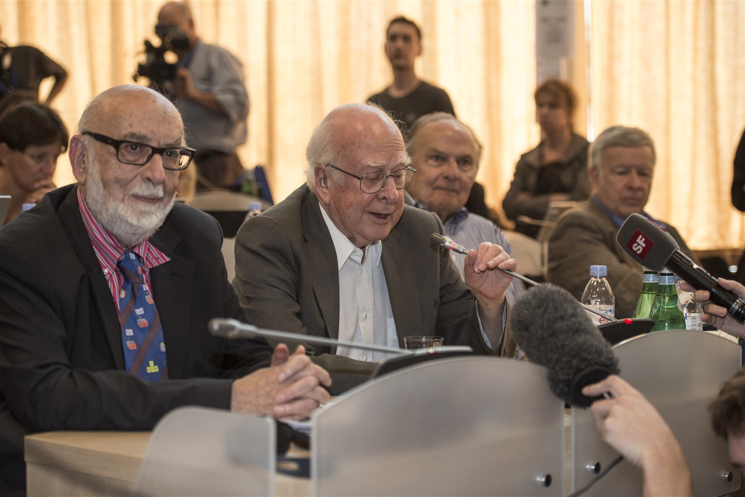

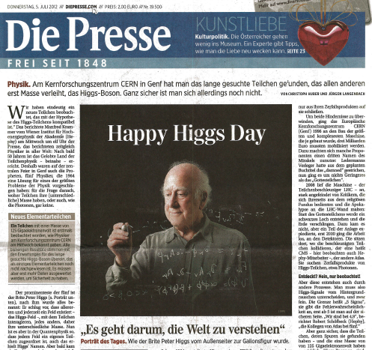
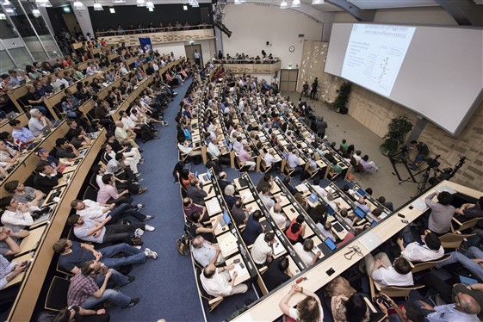
C. Hagen
P. Higgs
G. Guralnik
F. Englert
4. Juli 2012
FH Villach, Dez. 2013
Notes:
Missing: Kibble, Brout (deceased)

Slide 4
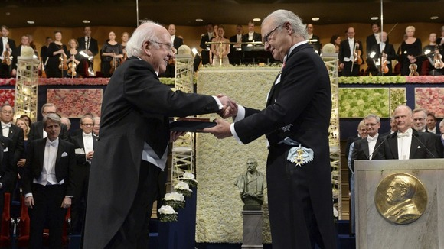
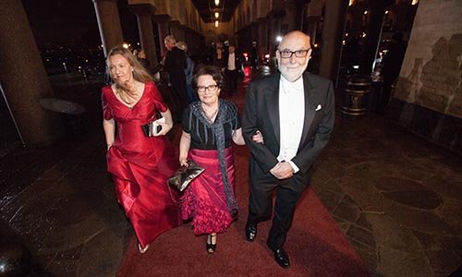
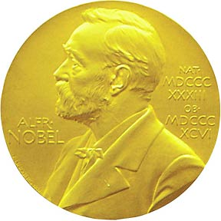
10. Dez. 2013
Stockholm
“for the theoretical discovery of a mechanism that contributes to our understanding of the origin of mass of subatomic particles, and which recently was confirmed through the discovery of the predicted fundamental particle, by the ATLAS and CMS experiments at CERN’s Large Hadron Collider.”
FH Villach, Dez. 2013

Slide 5


ATLAS-Experiment
FH Villach, Dez. 2013

Slide 6


CMS-Experiment
FH Villach, Dez. 2013

Slide 7

Quarks
Kraftteilchen
Standardmodell
Leptonen
FH Villach, Dez. 2013

Slide 8
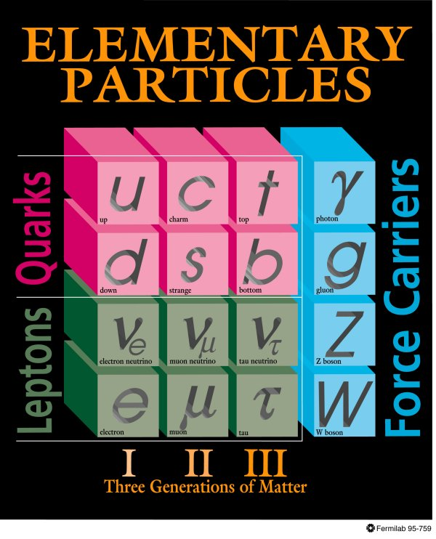
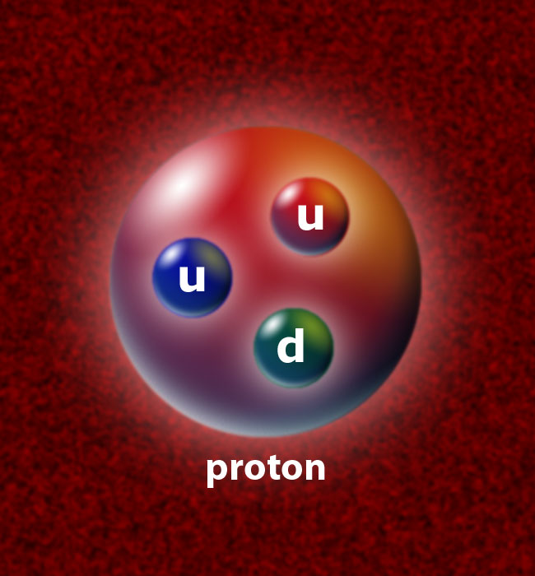
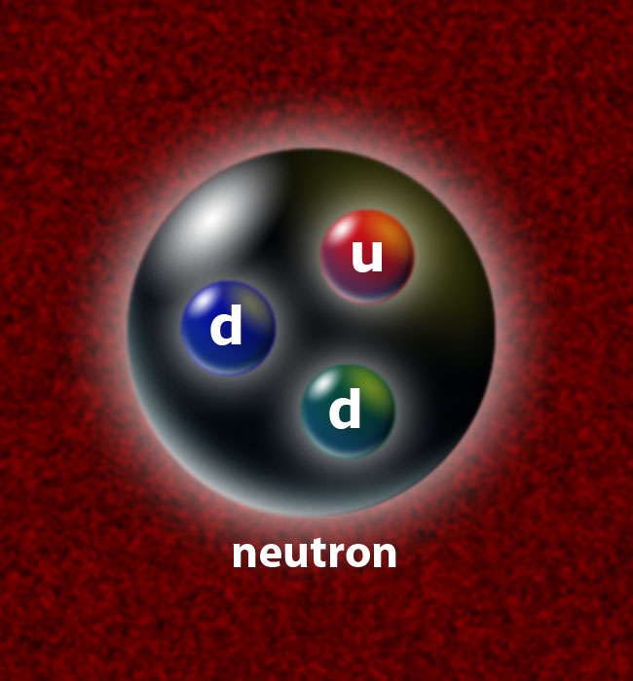
Aufbau der Materie
Nur die 1. Generation von Quarks und Leptonen spielt Rolle beim Aufbau normaler Materie. Die anderen existierten nur kurz nach dem Urknall. Heute treten sie nur in der kosmischen Strahlung auf oder werden in Beschleunigern erzeugt.
ELEMENTAR-
TEILCHEN
Quarks
Kraftteilchen
Leptonen
Proton
3 Generationen von Materieteilchen
C.-E. Wulz
8
FH Villach, Dez. 2013

Slide 9

Der LHC ist eine Zeitmaschine, genau so wie Teleskope oder Raumsonden!
FH Villach, Dez. 2013

Slide 10
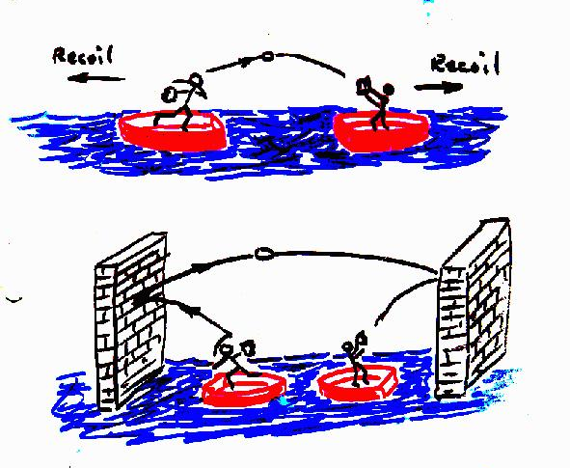
Kraftteilchen
Eichbosonen
L.J. Curtis
Teilchenaustausch ist für Kraft verantwortlich.
C.-E. Wulz
10
FH Villach, Dez. 2013

Slide 11

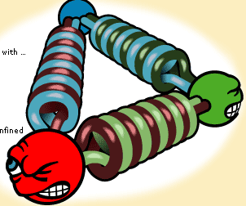
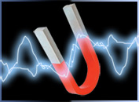
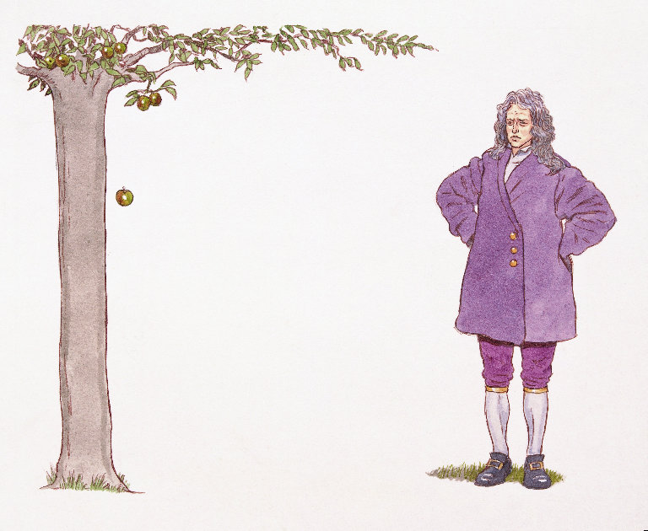

Die fundamentalen Kräfte
KRAFT | RELATIVE STÄRKE | REICHWEITE | VERMITTLER
Stark | 1 | 10⁻¹⁵ m | Gluonen (8)
Schwach | 10⁻⁶ | 10⁻¹⁸ m | W⁺, W⁻, Z
Elektromagnetisch | 10⁻² | unendlich | Photon
Schwerkraft | 10⁻³⁸ | unendlich | Graviton (?)
Notes:
Das Standardmodell ist eine Theorie der starken, schwachen und elektromagnetischen Kräfte, formuliert in der Sprache von Quantenfeldtheorien, und der Elementarteilchen, die an diesen Wechselwirkungen teilnehmen. Die Gravitation ist jedoch nicht eingeschlossen. Wechselwirkungen werden durch den Austausch von virtuellen Teilchen vermittelt.

Slide 12
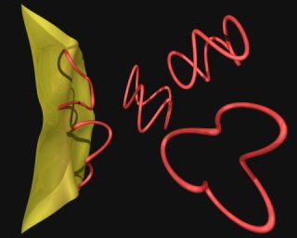
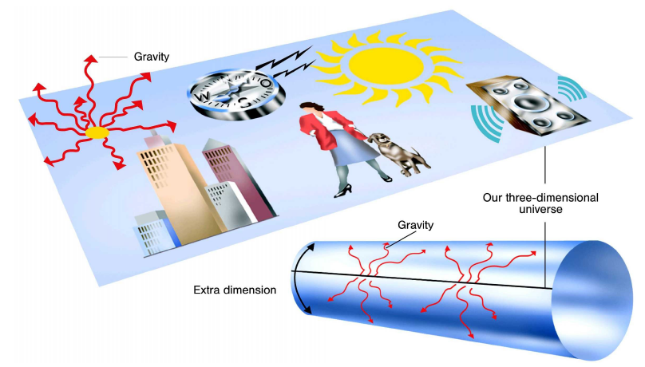
Gravitation und Extradimensionen
Gravitation scheint 10⁻³⁸ mal so schwach im Vergleich zur starken Wechselwirkung -> schwer vereinbar mit anderen Kräften!
Mögliches Modell:
Bekannte Teilchen leben im 3+1-dimensionalen Universum (Brane)
Gravitation lebt in einem höherdimensionalen Universum (Bulk)
Extra-Dimensionen sind aufgerollt mit Radius R
Gravitation
unser 3+1-dimensionales
Universum
Gravitation
Extra-Dimension

Slide 13
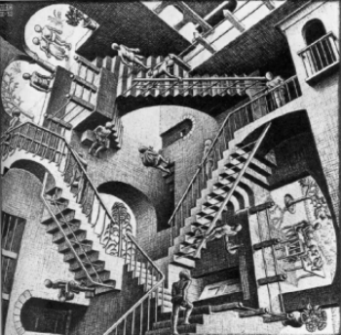

Extradimensionen
Unser bekanntes Universum: 3 Raumdimensionen + 1 Zeitdimension
Stringtheorie: mindestens 9 + 1 Dimensionen
Seiltänzer: 1 Dimension
Ameise: 2 Dimensionen
2. Dimension: aufgerollt

Slide 14
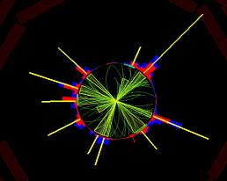
Schwarze Löcher
Wenn die Gravitation bei kleinen Distanzen stark wird, kann der LHC auch (Mini-) Schwarze Löcher (Ø 10⁻¹⁸m) produzieren!
Sie sollten jedoch durch quantenmechanische Effekte sehr schnell (~10⁻³⁵ s) verdampfen (Hawking-Strahlung), unter Erzeugung aller möglichen Standardmodellteilchen.
Bisher wurden jedoch keine Schwarzen Löcher gefunden.
FH Villach, Dez. 2013

Slide 15
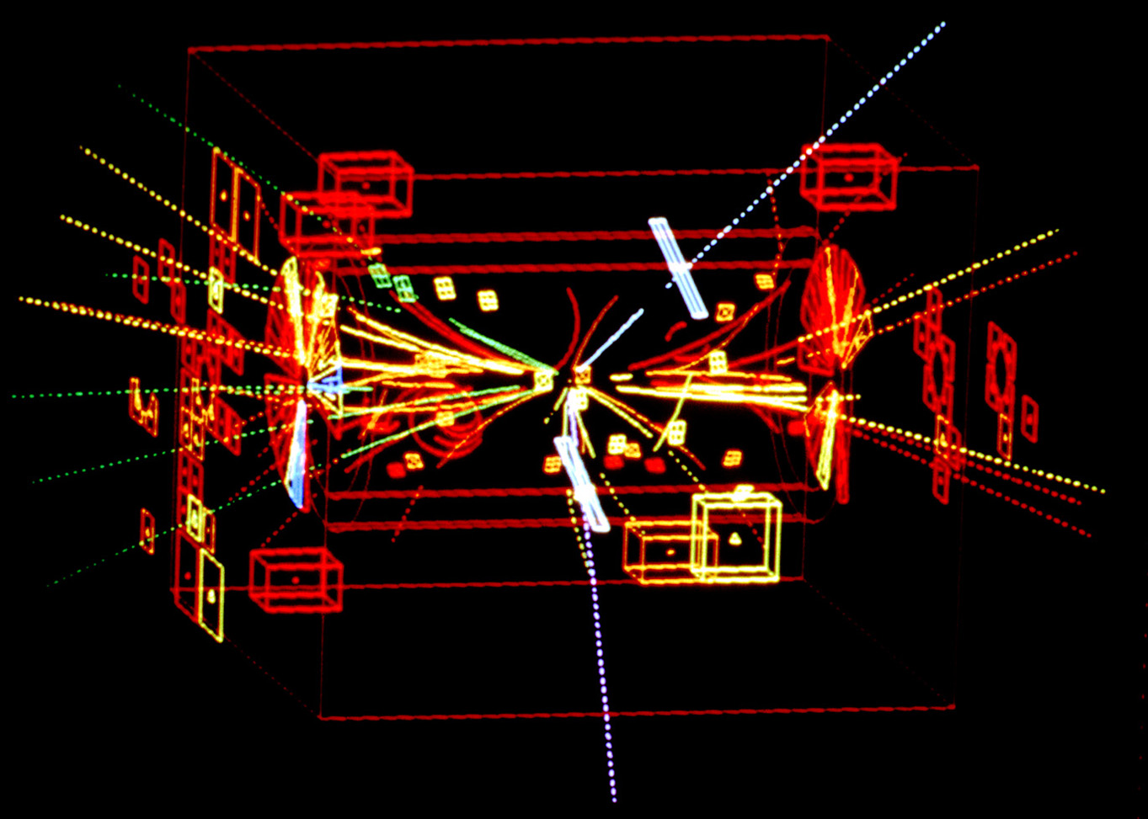
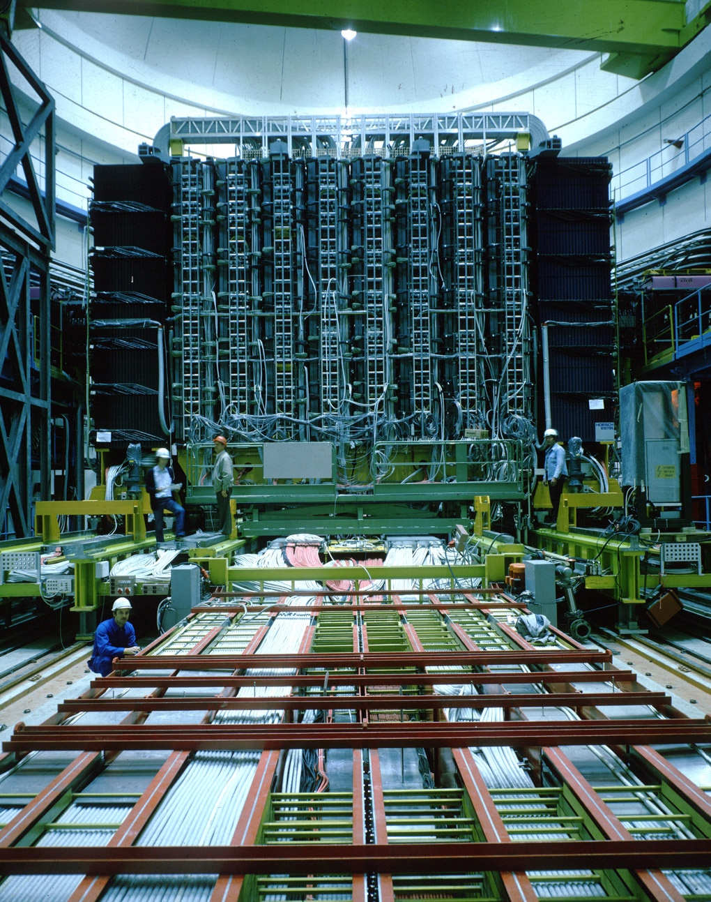
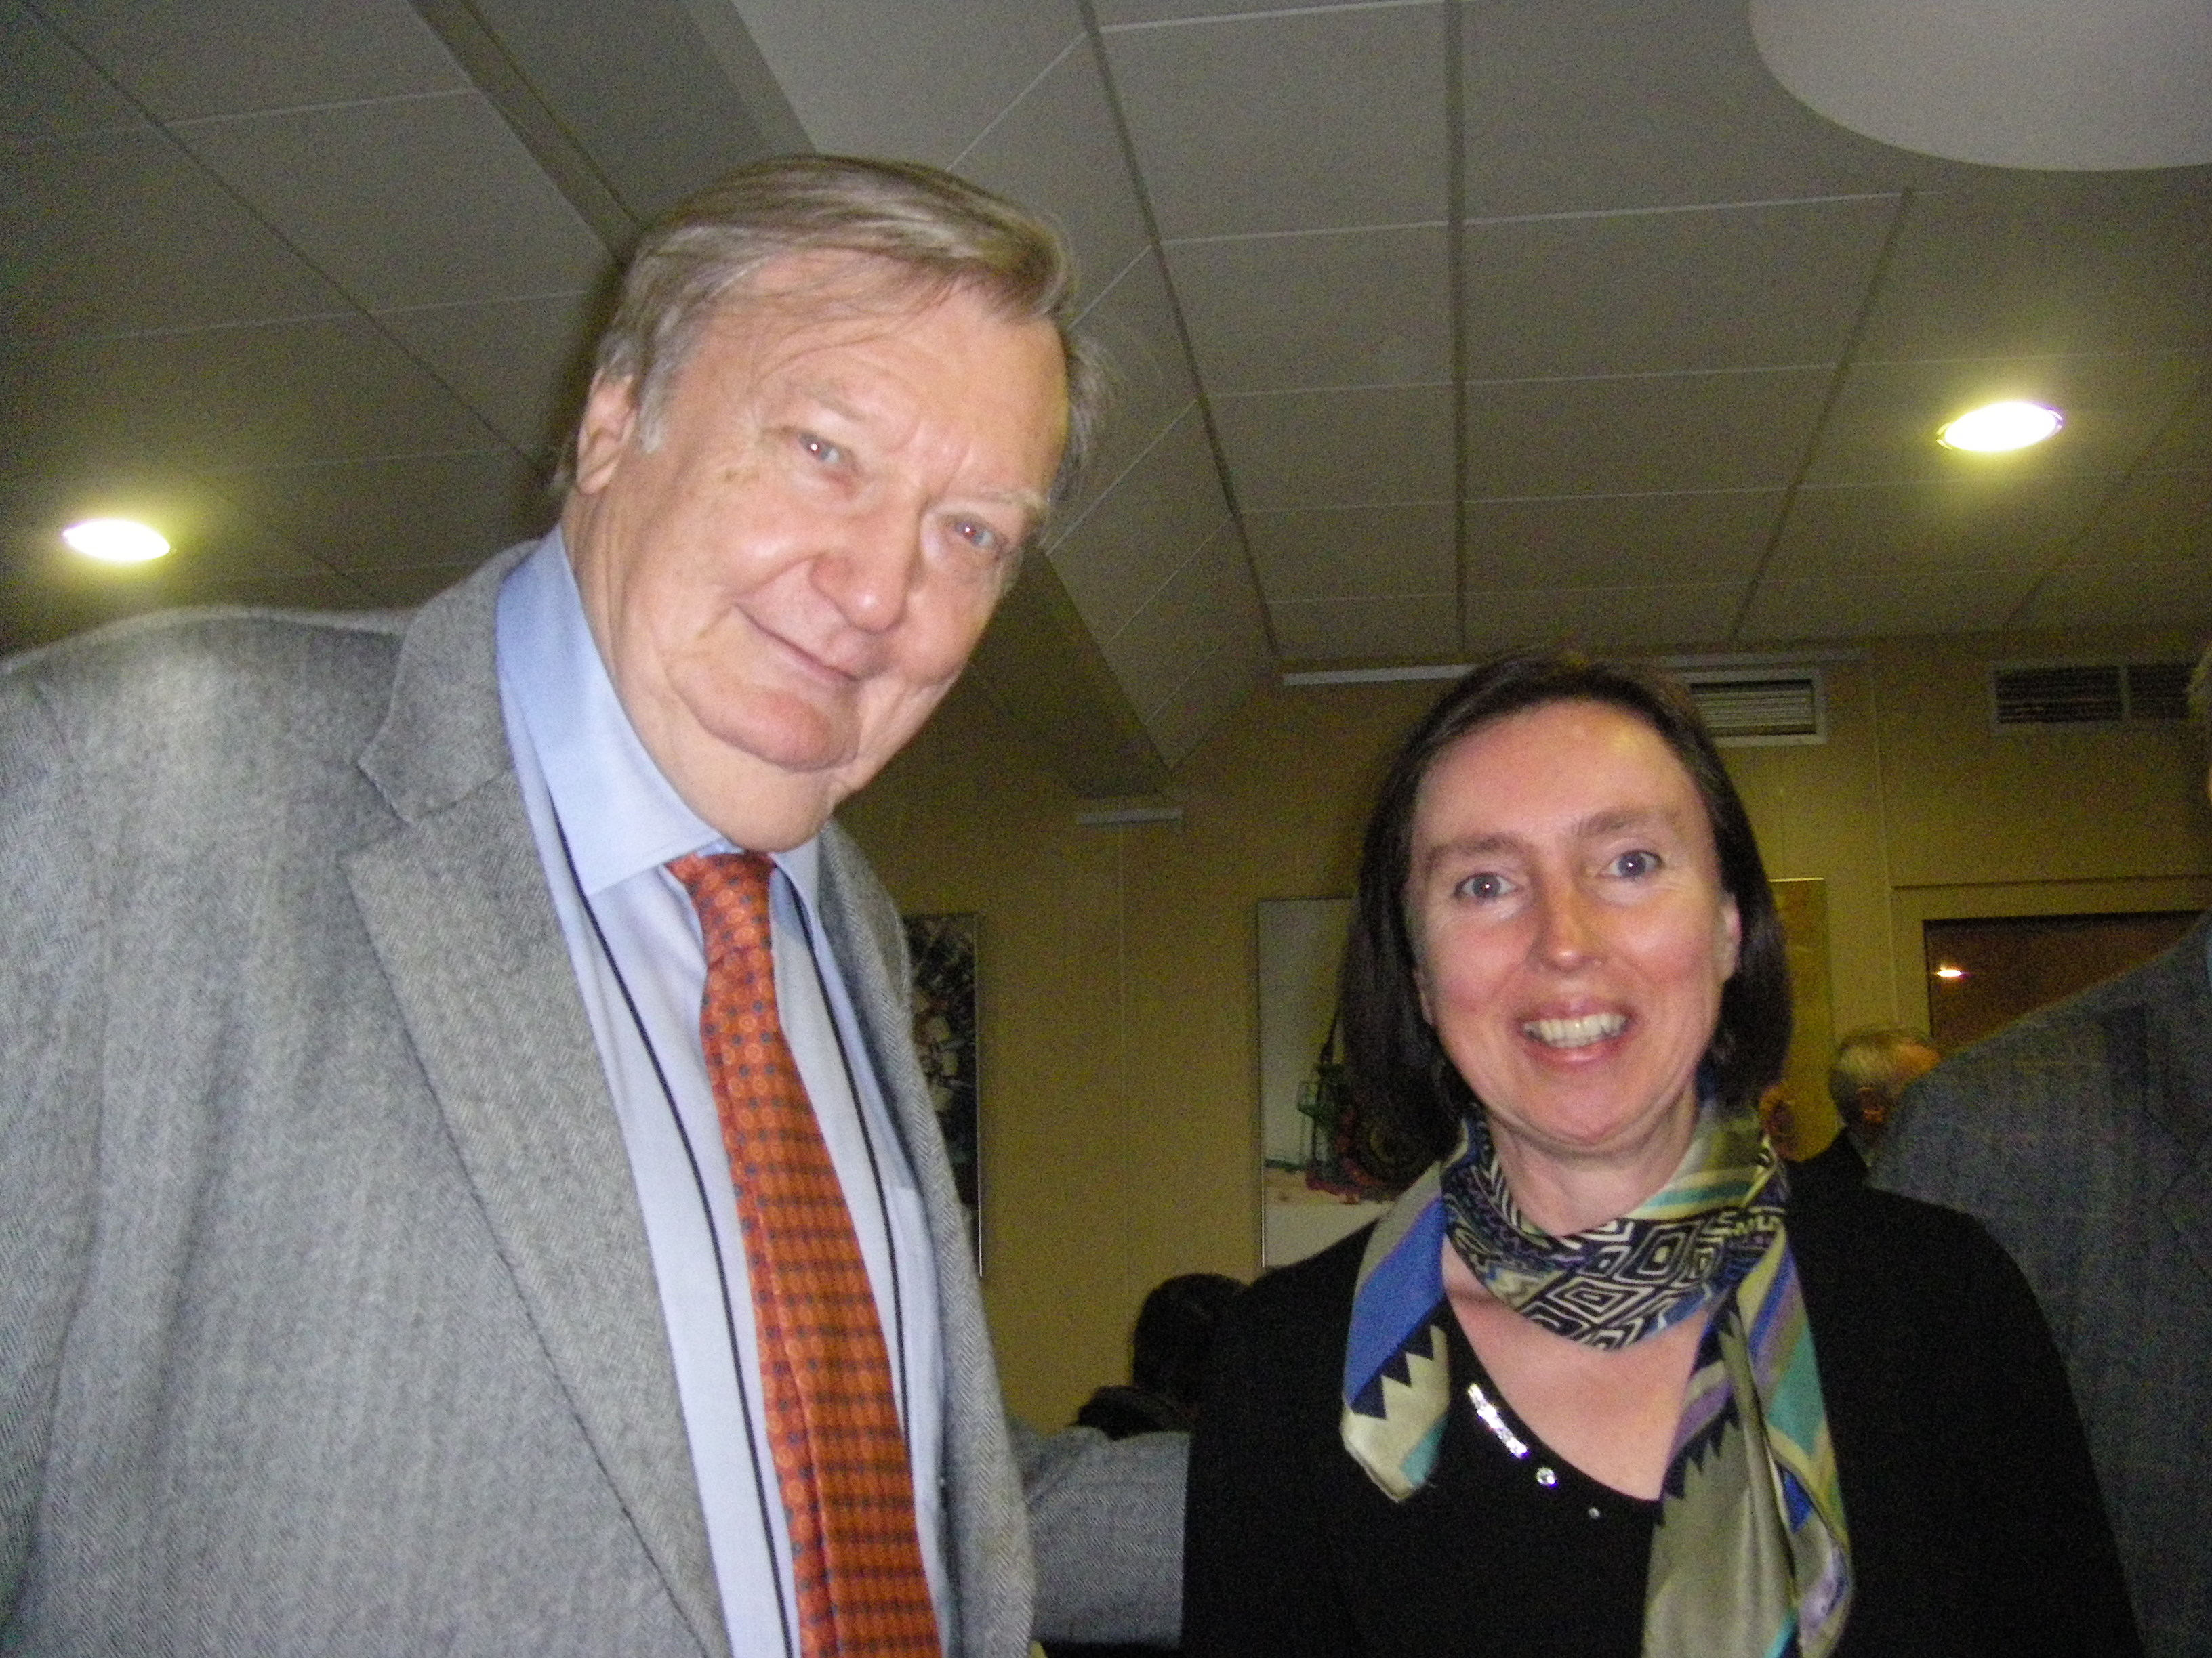
Entdeckung der W und Z am CERN
Zerfall eines Z-Teilchens in 2 Elektronen
Elektroschwache Wechselwirkung
1984
Carlo Rubbia
UA1 Experiment
C.-E. Wulz
15
FH Villach, Dez. 2013

Slide 16
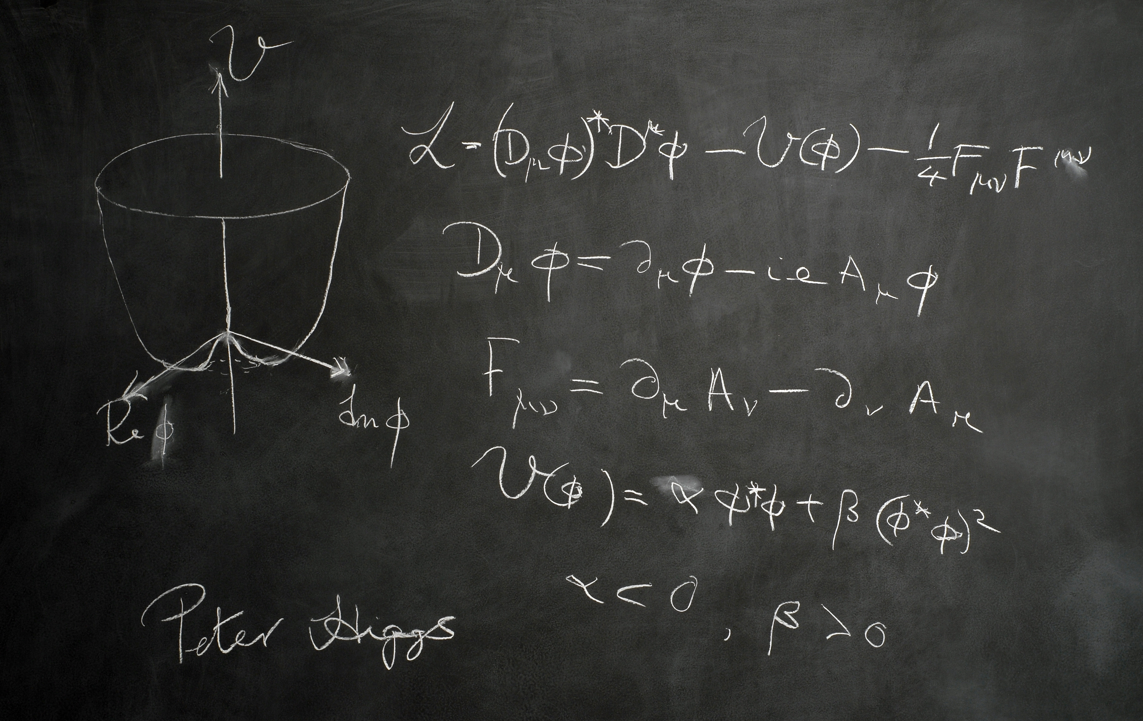
Erzeugung von Masse durch Higgs-Mechanismus
Ohne Higgs-Mechanismus wären alle Teilchen des Standardmodells masselos, wenn man Invarianz (Symmetrie) verlangt.
Masse entsteht erst durch die Wechselwirkung mit dem Higgs-Feld. Teilchen mit Masse werden in diesem Feld „gebremst“.
Das gesamte Universum ist von diesem Higgs-Feld durchdrungen. Weil es überall im Universum ist, merkt man davon nichts.
„Schwingungen“ (lokale Verdichtungen) dieses Higgs-Feldes erscheinen als Higgs-Teilchen, dessen Nachweis am LHC am CERN gelungen ist. Die Masse des Higgs-Teilchens selbst war a priori nicht bekannt, aber alles deutete darauf hin, dass es relativ leicht sein musste.
FH Villach, Dez. 2013
Notes:
Analogie mit Schwimmen im Wasser oder in Honig. Higgsfeld überall im Universum: wie Luft bei Windstille. Higgs-Teilchen: man verdichtet das Feld lokal, analog Wind. Analogie mit Laterne im Nebel: Licht sieht man nicht wenn man zu weit weg ist -> kurze Reichweite der schwachen Wechselwirkung

Slide 17


LHC und die Experimente
C.-E. Wulz
17
FH Villach, Dez. 2013

Slide 18
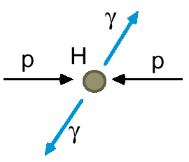
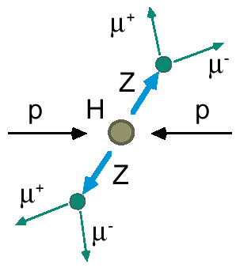
Wie sucht man nach dem Higgs-Teilchen?
Da das Higgs-Teilchen extrem kurzlebig ist, zerfällt es im Detektor, und zwar in bekannte Teilchen wie Photonen (γ), Z, W, Taus (τ), b-Quarks, etc. Diese Zerfallskanäle hat man bis jetzt vornehmlich untersucht:
Andere Teilchen können im Detektor wie ein Higgs-Boson aussehen und somit ein “Signal” vortäuschen → Untergrund.
H → γγ
H → ZZ → 4e oder 4μ oder 2e+2μ
H → WW → 2e2ν oder 2μ2ν
H → bb
H → ττ
C.-E. Wulz
18
FH Villach, Dez. 2013
Notes:
Goldene Kanäle: γamma gamma und ZZ

Slide 19
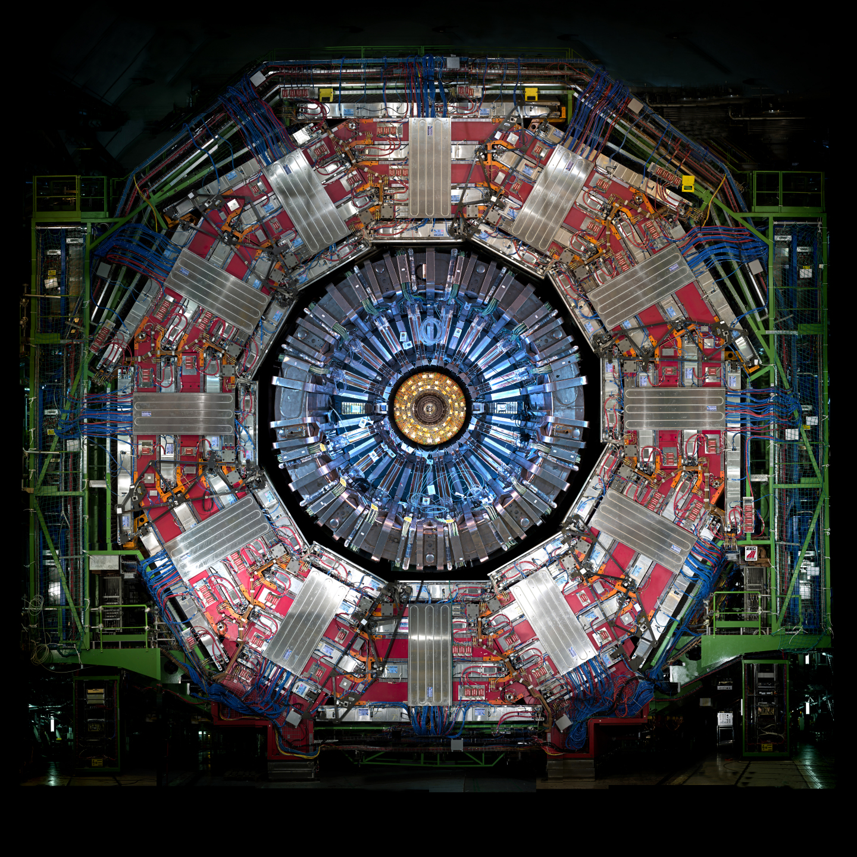
Querschnitt des CMS Experiments
C.-E. Wulz
19
FH Villach, Dez. 2013

Slide 20
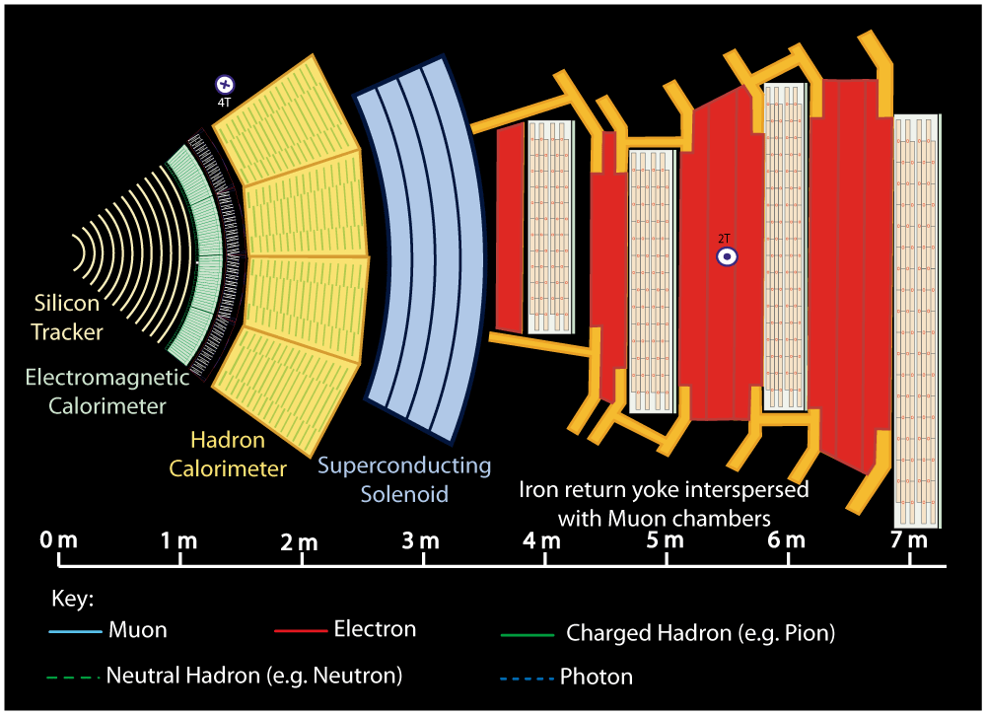
Notes:
Buttons. Click on any particle type to display the relevant slide with animations. Clicking again will return to this slide.

Slide 21
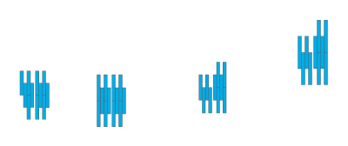


Notes:
Muon: passing through CMS, bending in the field (both ways, depending on when it is inside or outside of the solenoid) leaving hits in the Tracker layers and the muon chambers before escaping completely

Slide 22
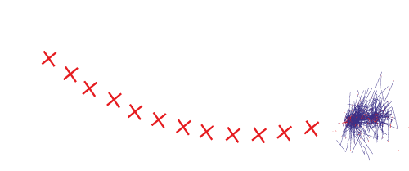
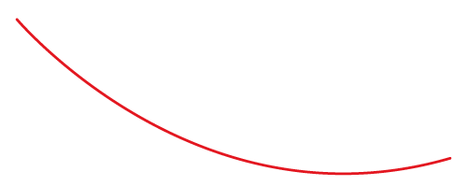

Notes:
Electron: Bending in the magnetic field, leaving hits in the tracker layers and being “stopped” by the electromagnetic calorimeter

Slide 23
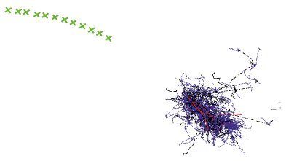
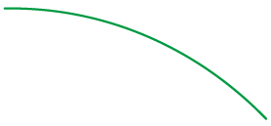

Notes:
Charged hadron: Bends in the magnetic field and leaves signals in the tracker layers; passes through the electromagnetic calorimeter leaving essentially no signal, and is “stopped” by the hadron calorimeter

Slide 24
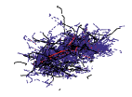

Notes:
Neutral hadron: Does not bend in the magnetic field and does not leave any signal in the tracker layers; passes through the electromagnetic calorimeter leaving essentially no signal, and is “stopped” by the hadron calorimeter

Slide 25



Notes:
Photon: passes through the tracker without bending in the magnetic field or leaving hits, is “stopped” by the electromagnetic calorimeter

Slide 26
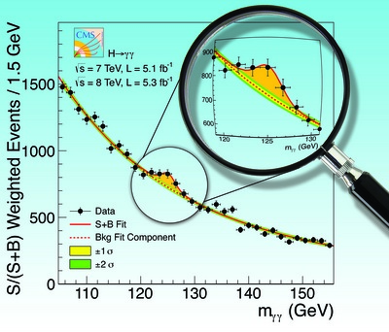

Masse des Higgs-Bosons ( ≈ 125 GeV )

Slide 27
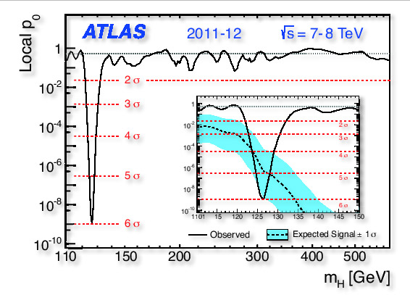
Signifikanz der Resultate
p-Wert:
Wahrscheinlichkeit, dass Untergrund wie Signal aussieht.
5.9 Sigma (σ) entspricht 1 : 600 Millionen.
C.-E. Wulz
27
FH Villach, Dez. 2013
Notes:
Kein Signal bei anderen Massen als 126 GeV.

Slide 28
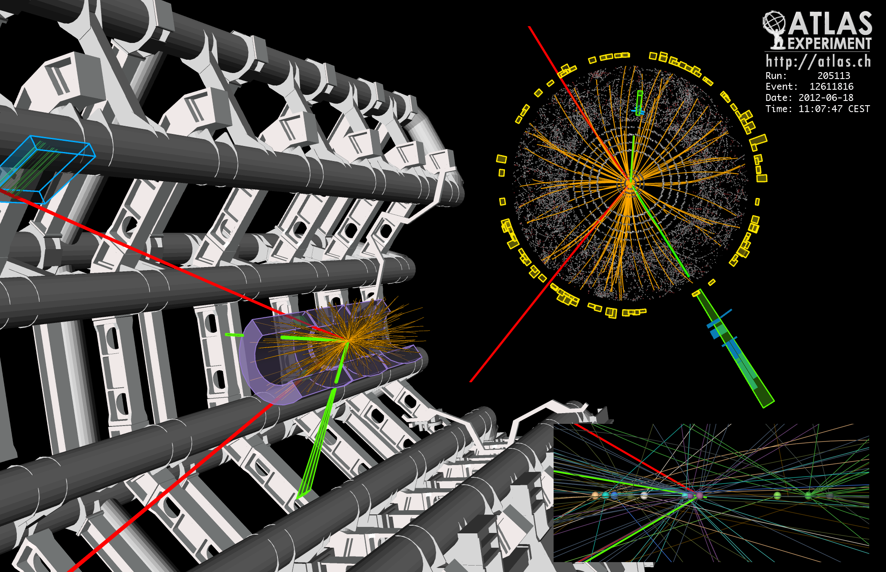
H → ZZ → 2μ + 2e
C.-E. Wulz
28
FH Villach, Dez. 2013

Slide 29
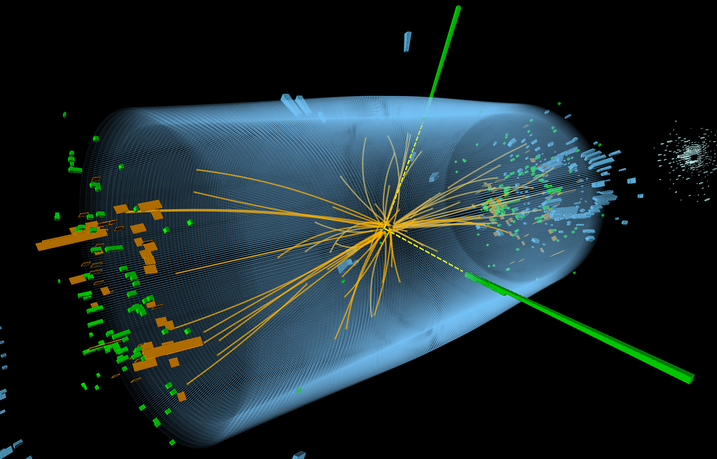

H → 2γ
C.-E. Wulz
29
FH Villach, Dez. 2013

Slide 30
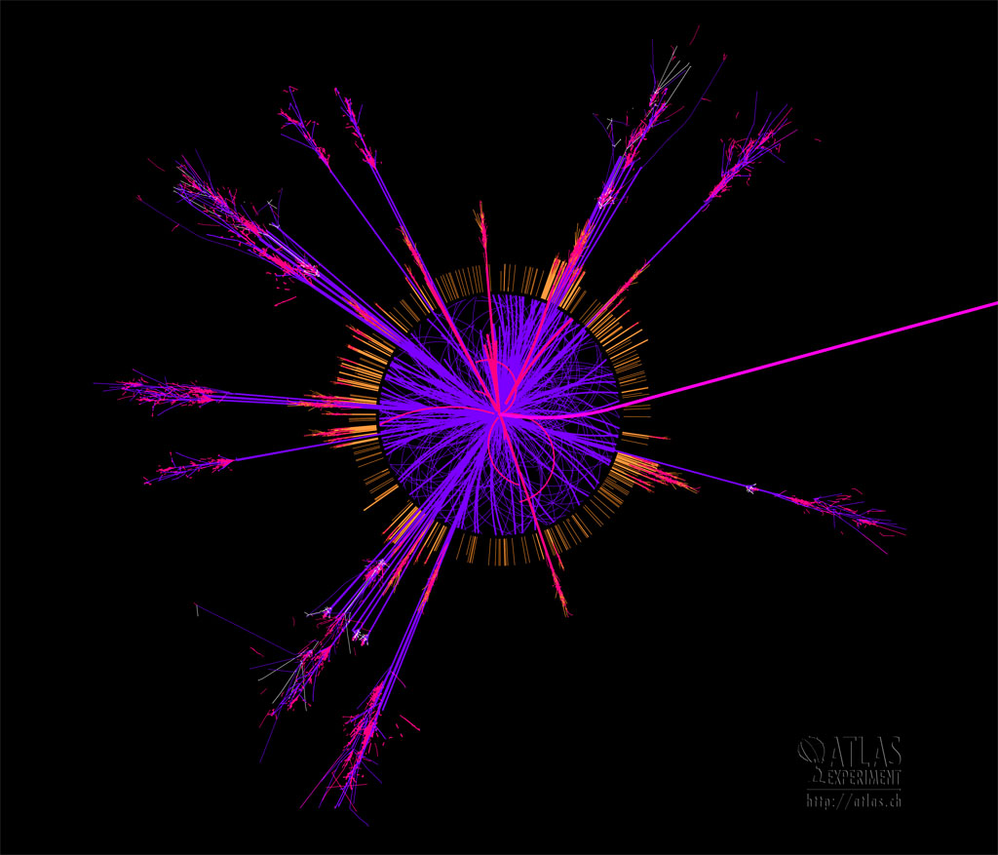
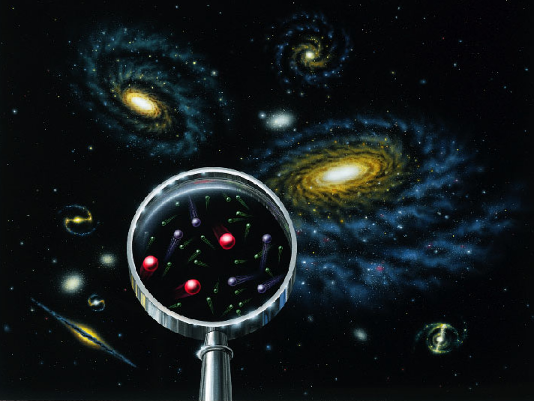
Ungelöste (und ein gelöstes) Rätsel
? Warum hat das Universum Substanz? -> Higgs-Teilchen
Woraus besteht das Universum? -> Wir kennen nur 5% (Atome), Rest ist dunkle Materie und dunkle Energie.
Wie muss das Standardmodell der Teilchenphysik erweitert werden? -> Supersymmetrie, Stringtheorie? Gibt es zusätzliche Raumdimensionen?
Gibt es eine “Weltformel”?
FH Villach, Dez. 2013

Slide 31
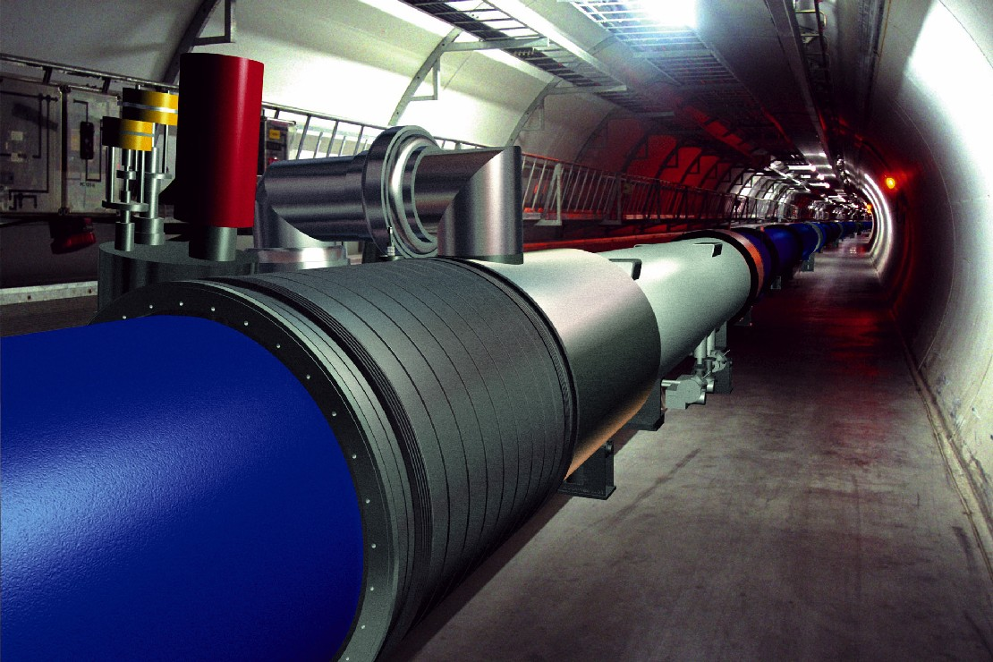
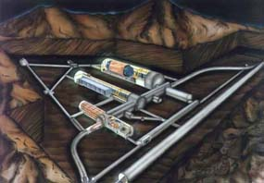
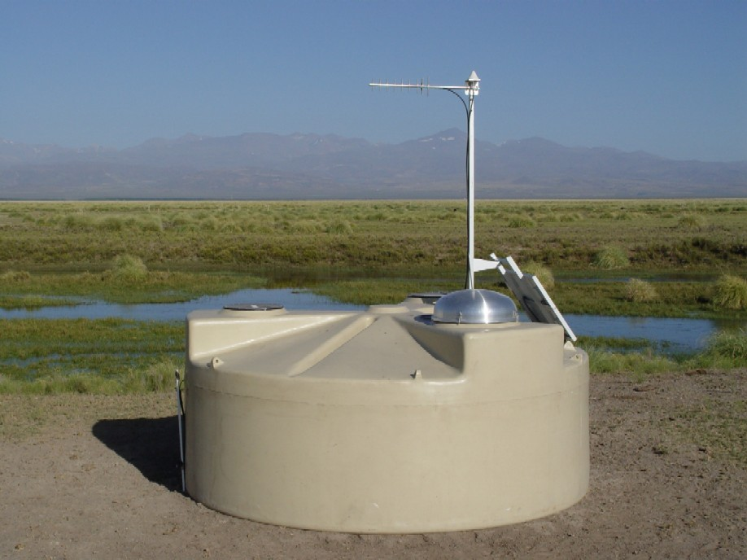
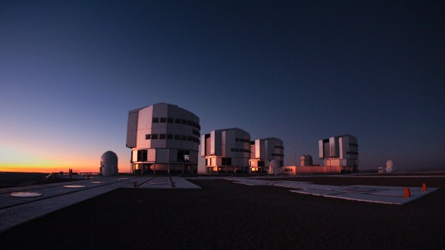
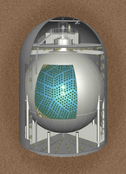
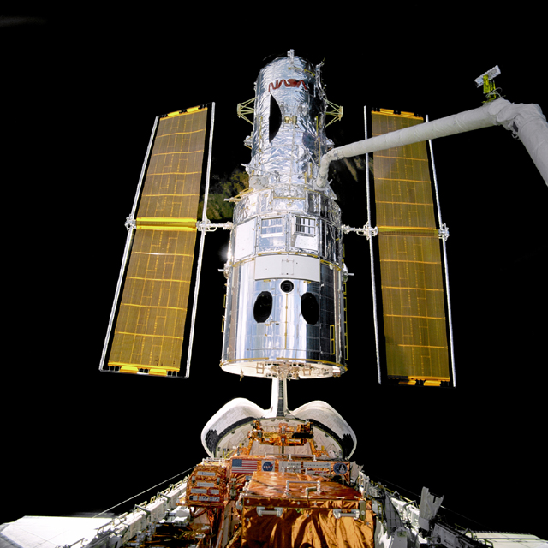
Anlagen zur Beantwortung dieser Fragen
Teilchenbeschleuniger
z.B. LHC, RHIC, KEK-B
Undergrundlaboratorien und
-experimente
z.B. Gran Sasso, Kamiokande, IceCube
Experimente mit kosmischen Strahlen
z.B. Auger
Gran Sasso
LHC
Auger
Experimente an Kernreaktoren oder mit radioaktiven Quellen
z.B. KamLAND, Double-CHOOZ,
Katrin, Atominstitut
Very Large Telescope (VLT)
Hubble
KamLAND
Raumsonden
z.B. FERMI, Hubble, Planck
Terrestrische Teleskope
z.B. ALMA, VLT

Slide 32

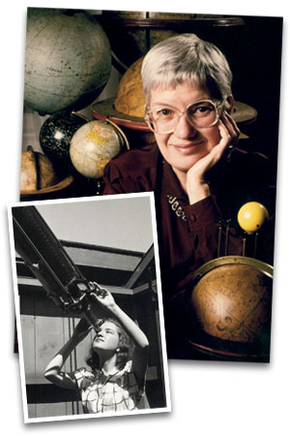
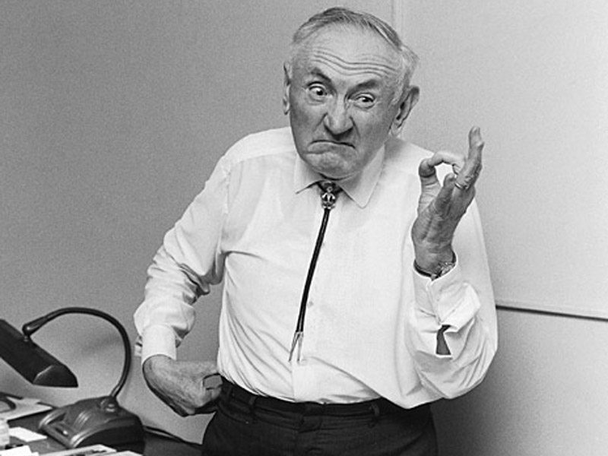
Dunkle Materie
Ein Vergleich der Rotationsgeschwindigkeiten von Sternen nahe dem Zentrum von Spiralgalaxien und weiter außen liegenden Sternen ergibt, daß die Geschwindigkeiten weiter außen nicht mit den Gesetzen der Mechanik kompatibel sind.
Auch müssten aufgrund der hohen Temperatur viele Sterne auseinander fallen, wenn nicht zusätzlich zur sichtbaren Masse noch Masse aus dunkler Materie vorhanden wäre.
Vera
Rubin
Fritz Zwicky
FH Villach, Dez. 2013

Slide 33



Erster direkter Nachweis der dunklen Materie
Die normale Materie (rot, emittiert Röntgenlicht) wurde abgebremst, während die dunkle Materie (blau, durch Gravitationslinseneffekt bestimmt) bei der Kollision der beiden Galaxienhaufen sich ungehindert weiterbewegen konnte.
Kollision von zwei Galaxienhaufen im Bullet Cluster (2006)
FH Villach, Dez. 2013
Notes:
Dark matter and normal matter have been wrenched apart by the tremendous collision of two large clusters of galaxies. The discovery, using NASA's Chandra X-ray Observatory and other telescopes, gives direct evidence for the existence of dark matter. Marusa Bradac of the Kavli Institute for Particle Astrophysics and Cosmology (KIPAC), located at the Department of Energy’s Stanford Linear Accelerator Center (SLAC), and her colleagues made the landmark observations by studying a galaxy cluster 3 billion light years away. http://home.slac.stanford.edu/pressreleases/2006/20060821.htm. To detect this separation of dark and luminous matter, researchers compared x-ray images of the luminous matter with measurements of the cluster's total mass. To learn the total mass, they took measurements of a phenomenon called gravitational lensing, which occurs when the cluster's gravity distorts light from background galaxies. The greater the distortion, the more massive the cluster.
By measuring these distortions with the Hubble Space Telescope, the Magellan Telescopes and the Very Large Telescope, the team mapped out the location of all the mass in the bullet cluster. They then compared these measurements to x-ray images of the luminous matter taken with the Chandra X-ray Observatory and discovered four separate clumps of matter: two large clumps of dark matter speeding away from the collision, and two smaller clumps of luminous matter trailing in their wake.
The spatial separation of the clumps proves that two types of matter exist, while the extreme difference in their behavior shows the exotic nature of dark matter.

Slide 34
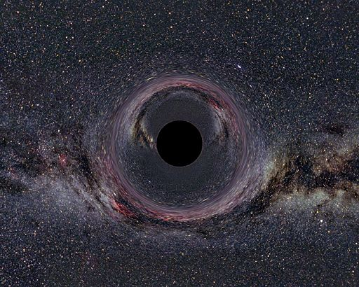

Was ist die dunkle Materie ?
WIMPS (weakly interacting massive particles,
MACHOS (massive astrophysical compact halo objects), … ?
Supersymmetrie sagt ein Teilchen voraus, das
ein WIMP sein könnte: das leichteste Neutralino
MACHOS sind astronomische Objekte aus normaler (baryonischer) Materie wie:
Braune und weiße Zwerge (z.B. Supernovae Ia)
Neutronensterne (Kollaps nach Supernova-Explosion)
Schwarze Löcher
… Verbindung von Astrophysik und Teilchenphysik!
FH Villach, Dez. 2013
Notes:
Brauner Zwerg:Als Braune Zwerge werden alle Objekte eingestuft, die unter der Massegrenze für Wasserstofffusion und über der Massengrenze für die Deuteriumfusion (ca. 13 Jupitermassen) liegen. Die Wasserstofffusion ist der charakterisierende Prozess für einen Stern. Sie wirkt zumindest für einen Teil der Sternlebenszeit der Gravitationskraft entgegen und stabilisiert damit den Stern. Weisser Zwerg: sehr dichter Stern,dessen nuklearer Brennstoff verbraucht ist.

Slide 35



Suche nach WIMPS
Suche nach Neutralinos (ATLAS, CMS am LHC)
Streuung von WIMPS an Atomkernen (Experimente Edelweiss, CDMS, DAMA, …)
Neutrinos sind nach heutigem Wissen nicht Bestandteil der dunklen Materie, obwohl sie nicht masselos sind.
ATLAS
Germanium-Detektor
Notes:
The recoiling nucleus is charged, it slows down and stops within the detector and its kinetic energy is dissipated in the detector and appears as both a heat signal and a charge signal. By comparing the two types of signals, recoils due to WIMPs can be distinguished from recoils due to other types of particles. Atomkerne bei den direkten WIMP-Suchen: Natriumiodid, Germanium, … CDMS: Cryogenic Dark Matter Search, Berkeley, Edelweiss: Modane Untergrundlaboratorium. DAMA: Gran Sasso. ATLAS event: NLSP neutralino decays to Z (to 2 muons) plus LSP neutralino.

Slide 36



AMS-02 auf der ISS
AMS auf der ISS
36

Slide 37



Entdeckung der dunklen Energie (1998)
niedrig
Saul Perlmutter, Brian Schmidt, Adam Riess
Beschleunigte
Ausdehnung
Supernova 1987A
2011
Relative Lichtintensität
Gebremste
Ausdehnung
Rotverschiebung
Spektrallinien
der Sonne
Spektrallinien einer
entfernten Galaxie
hoch
nahe
entfernt
Relative Entfernung
Beobachtungen von Supernovae ergaben, dass eine mysteriöse Kraft -dunkle Energie - das Universum immer schneller auseinander treibt!
Notes:
Expansion des Universums seit Hubble bekannt, aber hier geht es um beschleunigte Ausdehnung.

Slide 38



Entwicklung des Universums
ENDKNALL
KONSTANTE
DUNKLE ENERGIE
GRÖSZE DES UNIVERSUMS
KOLLAPS
URKNALL
HEUTE (13,7 Milliarden Jahre) ZUKUNFT
ZEIT
FH Villach, Dez. 2013
Notes:
Größe des Universums: 10**26 m.

Slide 39

DARK ENERGY SURVEY
Cerro Tololo, Chile
C.-E. Wulz
39
FH Villach, Dez. 2013

Slide 40





Planck-Satellit
14. Mai 2009 -
23. Okt. 2013
FH Villach, Dez. 2013
Notes:
CIB (cosmic infrared background) anisotropies are expected to trace large-scale structures and probe the clustering properties of galaxies, which in turn are linked to those of their host dark matter halos. Because the clustering of dark matter is well understood, observations of anisotropies in the CIB constrain the relationship between dusty, star-forming galaxies and the dark matter distribution.
Image is the product of the first 10 months of Planck's mission. The main feature visible is our own Galaxy, as a white line across the middle, but this is showing gas and dust between the stars, rather than stars themselves. The blue wispy material is diffuse dust, while the red glow is gas and electrons. Planck's main objective is to map the Cosmic Microwave Background (CMB), which was emitted in the early Universe. This can be seen in regions where the Galaxy is not emitting strongly, as red and yellow mottled appearance at the top and bottom of the image.
The CMB is actually present over the whole sky, but is swamped by the light from our own Galaxy. Plancks large range of wavelengths measured by its two instruments means it can distinguish the light emitted by the Galaxy from the light from the early Universe.
The instruments on Planck are up to 10 times more sensitive than those on WMAP and have an angular resolution that is up to three times better.

Slide 41

Was ist die Weltformel ?
Sie sollte (fast) auf ein T-Shirt passen …
Die Weltformel (L) beschreibt die Bestandteile aller Materie sowie die Wechselwirkungen dieser Bestandteile miteinander.
FH Villach, Dez. 2013
Notes:
Das Standardmodell ist eine Theorie der starken, schwachen und elektromagnetischen Kräfte, formuliert in der Sprache von Quantenfeldtheorien, und der Elementarteilchen, die an diesen Wechselwirkungen teilnehmen. Die Gravitation ist jedoch nicht eingeschlossen. Wechselwirkungen werden durch den Austausch von virtuellen Teilchen vermittelt.

Slide 42

Ein Teil der Weltformel
Die Formel beschreibt ein Elektron, das ein Photon emittiert. Es bleibt aber ein Elektron. Dieser Prozess tritt zum Beispiel bei einer leuchtenden Glühbirne auf.
FH Villach, Dez. 2013

Slide 43
Ein Teil der Weltformel
Der 2. Term beschreibt ein u-Quark, das ein W emittiert und zu einem d-Quark wird. Dies geschieht zum Beispiel bei radioaktiven Zerfällen.
Der 3. Term beschreibt die Wechselwirkung einen Higgs-Bosons mit dem W-Teilchen. Man kann so z.B. berechnen, wie oft ein Higgs-Teilchen in W’s zerfällt.
….. weitere Terme (nicht alle bekannt)
FH Villach, Dez. 2013

Slide 44

Dunkle Materie
(27%)
Bekannte Materie
(5%)
Dunkle Energie
(68%)
C.-E. Wulz
44
FH Villach, Dez. 2013

Slide 45

Zusammenfassung
Das Standardmodell ist komplett.
95% des Universums harren noch einer Erklärung.
Teilchenphysik- und Astrophysikexperimente müssen zusammenarbeiten, um die Erklärung herbeizuführen.
Fundamentale Entdeckungen stehen vielleicht bevor.
Danke für Ihre Aufmerksamkeit!
C.-E. Wulz
45
FH Villach, Dez. 2013

